Slide 1

Les bases de l’éducation ouverte et des REL, rôles des binômes
Claude Potvin, conseiller en pédagogie universitaire, Université Laval
Marilou Bourque, bibliothécaire spécialisée en éducation ouverte de l’Université Laval
Pour citer ce document : Bourque, Marilou et Potvin, Claude. (2023). Les bases de l’éducation ouverte et des REL, rôles des binômes [Support de présentation]. fabriqueREL. CC BY.
Notes:
Bonjour! Je suis Marilou Bourque, bibliothécaire spécialisée en éducation ouverte à l’Université Laval et aussi membre de la fabriqueREL. Pour bien comprendre pourquoi l’éducation ouverte et les ressources éducatives libres sont de plus en plus à l’honneur dans le monde de l’enseignement supérieur au Québec, il est utile de regarder d’où l’on vient et comment le concept d’éducation a évolué. L’éducation c’est un concept complexe et détaillée et pourrait être expliqué selon plusieurs perspectives. Voici donc, en toute humilité, notre perspective très épurée et vulgarisée de l’évolution du concept d’éducation au Québec, qui tente d’expliquer l’importance d’aller de plus en plus vers une éducation ouverte.

Slide 2
Plan de la présentation
Informations de base sur l'éducation ouverte et les REL
La fabriqueREL
Projets de REL ULaval
Parcours de création de REL
Rôles de Claude et Marilou

Slide 3
Informations de base sur l'éducation ouverte et les REL

Slide 4
L’éducation ouverte vise à faire tomber les barrières à une éducation de qualité pour tous par…
Ressources éducatives libres
(REL)
Pratiques éducatives ouvertes et inclusives

Slide 5
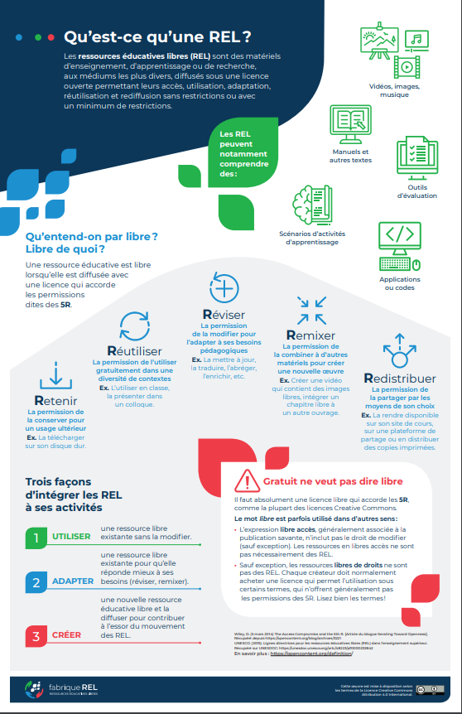






Définition d’une REL par la fabriqueREL
Selon l’UNESCO, [l]es ressources éducatives libres (REL) sont des matériels d’enseignement, d’apprentissage ou de recherche appartenant au domaine public ou publiées avec une licence de propriété intellectuelle permettant leur utilisation, adaptation et distribution à titre gratuit.
Wiley (2014) précise un ensemble de 5 permissions (5R) qui déterminent le caractère libre ou non d’une ressource éducative.
Ainsi, la fabriqueREL adopte la définition de l’Unesco et la précise, selon les travaux de Wiley, en statuant qu’une ressource dite libre est une ressource dont la licence accorde les permissions désignées par les 5R et donc permet nécessairement la modification.
https://fabriquerel.org/rel /
Source : Dubé, Marianne. (2021). Le b.a.-ba des REL [Support de présentation]. fabriqueREL. CC BY.
Notes:
Absence de consensus, spectre de positionnement (revenir au contexte) : on doit garder en tête que la fabrique vise la création de REL par des personnes enseignantes et que le libre est à ses premiers balbutiements au Qc
Parler du document définition et positionnement. Il faut absolument une licence libre qui accorde les 5R, comme la plupart des licences Creative Commons.
Retenir: La permission de la conserver pour un usage ultérieur Ex. La télécharger sur son disque dur.
Réutiliser: La permission de l’utiliser gratuitement dans une diversité de contextes Ex. L’utiliser en classe, la présenter dans Retenir un colloque.
Redistribuer: La permission de la partager par les moyens de son choix Ex. La rendre disponible sur son site de cours, sur une plateforme de partage ou en distribuer des copies imprimées.
Réviser: La permission de la modifier pour l’adapter à ses besoins pédagogiques Ex. La mettre à jour, la traduire, l’abréger, l’enrichir, etc.
Remixer: La permission de la combiner à d’autres matériels pour créer une nouvelle œuvre Ex. Créer une vidéo qui contient des images libres, intégrer un chapitre libre à un autre ouvrage
Le mot libre est parfois utilisé dans d’autres sens :
• L’expression libre accès, généralement associée à la publication savante, n’inclut pas le droit de modifier (sauf exception). Les ressources en libres accès ne sont pas nécessairement des REL.
• Sauf exception, les ressources libres de droits ne sont pas des REL. Chaque créateur doit normalement acheter une licence qui permet l’utilisation sous certains termes, qui n’offrent généralement pas les permissions des 5R. Lisez bien les termes !
*Note sur payant/gratuit : certaines REL ont un modèle d’affaire avec une extension, dérivé qui est gratuit. Donc libre n’est pas toujours synonyme de gratuit.

Slide 6
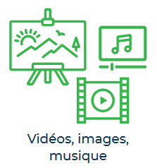

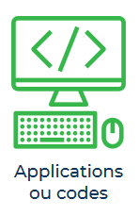

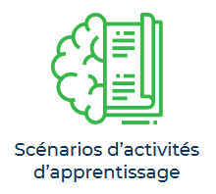
Types de ressources pouvant être une REL
Source : Dubé, Marianne. (2021). Le b.a.-ba des REL [Support de présentation]. fabriqueREL. CC BY.
Notes:
Tous types de ressources, indépendamment de son format, qui est utilisé dans un contexte d’enseignement apprentissage et qui est rendu disponible sous licence ouverte/libre.
Repenser au manuel de calcul de Virginie : la plus grande distinction entre le manuel propriétaire et le manuel libre est la licence (les conditions d’utilisation : vous avez le droit de modifier, adapter, de l’utiliser, le rediffuser, d’en imprimer des copies papier, sans la permission du détenteur des droits, ni de compensation monétaire.

Slide 7
Les valeurs de l’éducation ouverte et des REL…
Co-construction des savoirs
Ne pas réinventer la roue
Développement durable
Éducation de qualité à faible coût
Science ouverte
Équité, diversité, inclusion (EDI) et accessibilité
Savoir = un bien commun
Notes:
Vers une co-création des savoirs avec plusieurs perspectives différentes!
Approche de développement durable des savoirs. Atteindre les objectifs de développement durable de l’ONU.
Plus d’équité, de diversité et d’inclusion dans notre éducation. Exige de prendre conscience de nos biais cognitifs. Plus de stratégies pédagogiques ouvertes et inclusives.
Ne pas réinventer la roue.
Faciliter l’accès à une éducation de qualité pour tous à faible coûts. Entre autre par des REL gratuites et fiables.
Le savoir comme bien commun.
Science ouverte et éducation ouverte : faciliter la circulation des savoirs produits par la recherche. Pour les étudiants, mais aussi pour toute la population citoyenne!

Slide 8
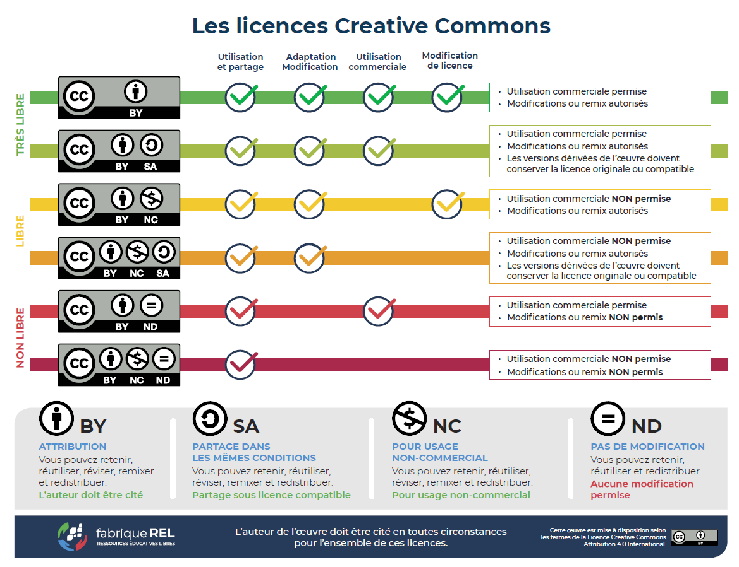
Libre accès
https://fabriquerel.org/licences/
Source : Dubé, Marianne. (2021). Le b.a.-ba des REL [Support de présentation]. fabriqueREL. CC BY.
Notes:
Vous avez surement remarqué que sur chacune des ressources présnetées jusqu’ici, on y retrouve une licence d’utilisation : Creative Commons. Ce ne sont pas les seules licences qui permettent de libérer une ressource. Il en existe d’autres MIT, LiliQ, domaine public, etc
En cohérence avec la définition des REL retenue par la fabrique, une licence libre, considéré par la fabrique permet nécessairement les 5R (adaptation et modification). ANIMATION
La fabriqueREL a opté pour une posture pragmatique (et non dogmatique) liée au libre. Ainsi des licences offrant moins de liberté aux utilisateurs sont acceptées dans les projets fabriqueREL.
Retenir: La permission de la conserver pour un usage ultérieur Ex. La télécharger sur son disque dur.
Réutiliser: La permission de l’utiliser gratuitement dans une diversité de contextes Ex. L’utiliser en classe, la présenter dans Retenir un colloque.
Redistribuer: La permission de la partager par les moyens de son choix Ex. La rendre disponible sur son site de cours, sur une plateforme de partage ou en distribuer des copies imprimées.
Réviser: La permission de la modifier pour l’adapter à ses besoins pédagogiques Ex. La mettre à jour, la traduire, l’abréger, l’enrichir, etc.
Remixer: La permission de la combiner à d’autres matériels pour créer une nouvelle œuvre Ex. Créer une vidéo qui contient des images libres, intégrer un chapitre libre à un autre ouvrage

Slide 9
La fabriqueREL

Slide 10
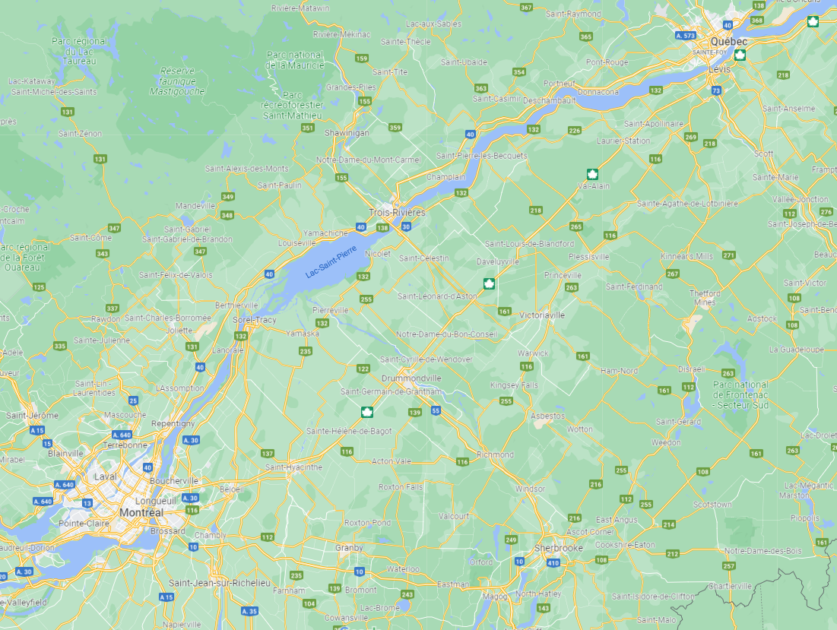
la fabriqueREL c’est qui?
Université de Sherbrooke
Université Laval
Université de Montréal
Projets : 7 universités, 6 collèges
(comité de gestion, comité d’orientation)
Tous droits réservés. Source image : Google map

Slide 11
Objectifs de la fabriqueREL
Faire connaître les valeurs entourant le libre et la pédagogie ouverte ;
Accompagner dans la création, utilisation et diffusion des REL ;
Développer l’expertise du personnel pédagogique (binôme CP/BIB) ;
Renforcer la collaboration et la mutualisation des établissements ;
Informations supplémentaires: http://fabriquerel.org/qui-sommes-nous/
Notes:
Objectives : 1. Communicate the values surrounding free and open education / 2. Support in the creation, use and dissemination of OER
3. Develop the expertise of the teaching staff (Instruc. designer/librarian) / 4. Strengthen collaboration and sharing of institutions
To see all objectives : Informations supplémentaires: http://fabriquerel.org/qui-sommes-nous/

Slide 12


Soutien aux équipes et aux établissements
Équipe - fabrique REL
Cégep/Université X
Projet financé
Personne porteuse de projet et son équipe d’expert.e.s de contenu
Bibliothécaire
Conseiller.èr.e pédagogique
Autres (étudiant.es, personnel technique, etc.)
Professeur.e.s et
Personnel enseignant
Soutien
Coordonnatrice
Soutien
Formation
Binôme
Conseiller pédagogique
Formation
Bibliothécaires
Professionnel.les
Notes:
CP
Objectif équipe fabriqueREL vs équipe locale de proximité:
développer dans les établissements associés les capacités à accompagner dans la création de REL

Slide 13
Réalisations
Réalisations depuis 2019
1 site web : fabriquerel.org (65 000 visites)
Appel à projets annuel : +25 REL disciplinaires + 14 en cours +25 métaREL (outils d’aide à la création) : 2 trousses (binômes et profs) 85 REL sur la FAD
Ateliers pour profs et binômes 21 webinaires Activités de sensibilisation et de communication sur les REL Colloque ACFAS 2023 Publications
Notes:
Year 1 : 2019 : 3 universities, Website, Survey, Defining vocabulary / Main team : Instructional Designer ID + Librarian (LIB)
Year 2 : 2020-21 : Metadata scheme / 15 webinars / 85 OL OER / 130 OER / Downloads : 9 688
Year 3 : 5 universities : Many MetaOER / Training sessions / Survey / 9 disciplinary OER / Downloads : 20 895
Year 4 : 12 projects (textbooks and lecture notes / 12 ID + LIB pairs / potential of 11 institutions

Slide 14
Les projets U. Laval

Slide 15
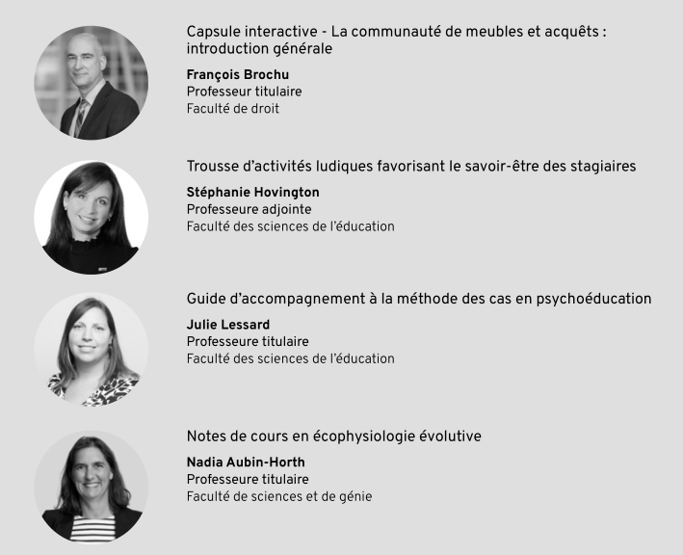



2020-23
2023-24
L’engagement social (manuel pour les cours « valorisation d’une expérience d’engagement social » Responsable : Luc Audebrand, professeur, Département de management
Binôme : Catherine Lamy, Bib; Éric Chamberland, CPU
Financement Biblio UL
Binôme : Louise Leblanc, Bib; Stéphanie Beck, CPU
Marilou Bourque, Bib; Andréanne Sicotte, CPU
Binôme : Marie-Denise Lavoie, Bib; Isabelle Pronovost et Maude Picard, CPU
Binôme : Marie-Denise Lavoie Bib; Gabrielle Bilodeau, CPU
Financement SSE
Financement SSE
Binôme : Marie-Denise Lavoie, Bib; Maude Picard, CPU
Binôme : Normand Pelletier, Bib; Jean-François Proteau, CPU
Binôme : Anne-Marie Duchesneau, Bib; Martine Lepire, CPU
Binôme : Anne-Marie Duchesneau, Bib; Martine Lepire, CPU
Source : Service de soutien à l’enseignement. Faits saillants 2022. p. 11
Source : https://fabriquerel.org/rel-en-creation/

Slide 16
Parcours de création

Slide 17
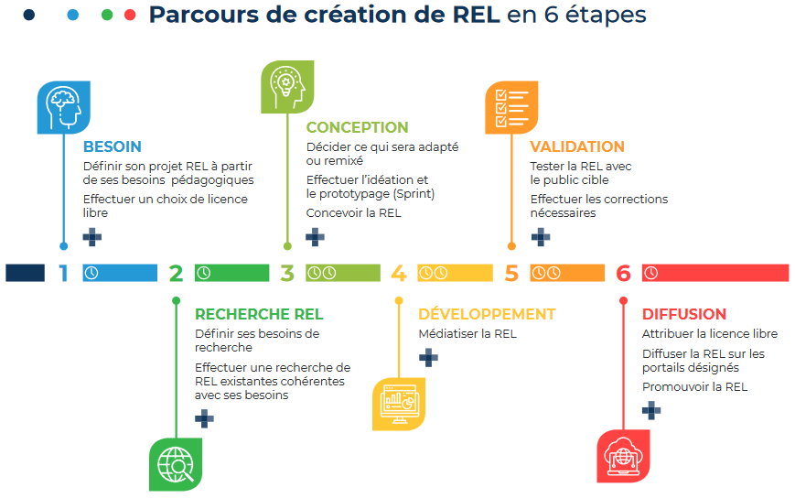
Le parcours de création d’une REL
« Parcours de création de REL en 6 étapes » par la fabriqueREL sous licence CC-BY 4.0
Notes:
Cette étape peut aussi être divisée en deux, selon l’avancée du projet : avant la conception et pendant celle-ci

Slide 18
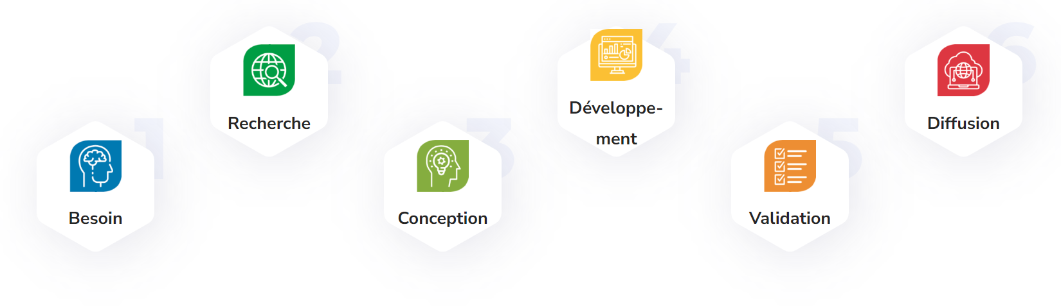
Le parcours de création d’une REL
BIB
CP
https://fabriquerel.org/processus-de-creation/

Slide 19
Rôles de Claude et Marilou ?
Présentation de nos rôles (fabriqueREL et ULaval)
Témoignage de notre expérience avec la fabriqueREL

Slide 20
Soutien technopédagogique à l’UL
FSAA + FFGG
FSS + FLSH + FD
+ FTSR + FPHI
FSÉ + FMUS
+ FAAAD
SCRIPT
CSTIP
CSRT
FMED + FPHA + FSI
SDP – DGFC
CIFSS Pédagogia
SSE
FSG
FSA
FMD
FESP
Secteur Architecture d’affaires
Secteur Développement pédagogique
Soutien pédagogique à la conception
Soutien technique à la production et à la diffusion
Secteur Formation à distance
Soutien administratif et financier (PAIP)
Secteur Environnement numérique d’études
Service de soutien
à l’enseignement
Centre de services
technopédagogiques
en faculté
https://www.enseigner.ulaval.ca/
Notes:
Esprit de collaboration entre le SSE et les équipes de soutien facultaires.
Compétences complémentaires entre les différentes équipes technopédagogiques
Table des praticiens depuis 2009

Slide 21
Des questions? Période de discussion entre binômes

